Slide 1
固体物理学
教材:《 固体物理学 》
——黄昆原著 韩汝琪改编,高等教育出版社
主讲教师：李兴华

Slide 2

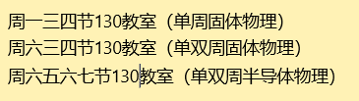
加群提供学号+姓名，
群名片学号+姓名
李兴华
TEL：18744029591
QQ：277929437 Email：lixh781@nenu.edu.cn
Office：逸夫科技馆533
群功能：方便信息交流
发布课程相关信息
发布课程相关课件
相关问题提问与解答

Slide 3
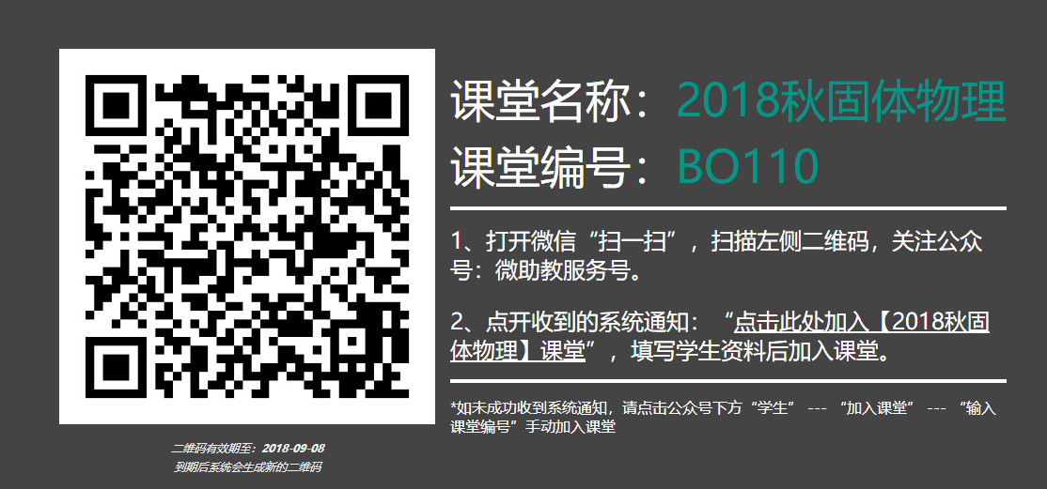

Slide 4
致 谢
1、ppt来源于贾艳老师的多年积累
2、辛佳玉博士生帮忙修改ppt模板
3、参考相关网络课程和网络课件的内容和观点

Slide 5
课程简介
固体物理学运用量子力学和统计力学研究固态物质的物理性质、微观结构、构成固态物质的各种粒子和准粒子的运动形态及相互作用；若研究对象进一步包括液体和软物质，则构成凝聚态物理学。
固体物理学是现代物理的重要组成部分，当前物理学的重要研究前沿部分之一，现代科学技术重要理论基础之一。
固体物理学是物理学中内容丰富、应用极其广泛的一门分支学科，是微电子、光电子和材料科学等学科的基础。
——理论与应用之间的桥梁学科

Slide 6
教学目标
固体物理学是材料和器件物理的重要理论基础，是物理专业学生一门较为综合的重要课程之一。
通过本课程的学习，希望达到以下目标：
（1）了解固体物理学发展的基本情况，以及固体物理学对于近代物理和近代科技的发展起的作用；
（2）了解固体物理所研究的基本内容和固体物理研究前沿领域的概况；
（3）掌握固体物理学的基本概念和基本规律；
（4）掌握应用固体物理学理论分析和处理问题的手段和方法。

Slide 7
课程重点
本课程着重阐述物理学中处理固体物质（主要是晶体）的基本理论、基本方法和典型模型。
掌握固体物理的基本知识：晶体的结构、晶体的结合、晶格动力学和固体的热学性质、固体能带理论和电子输运性质等；
提高运用普通物理学和理论物理学知识解决具体问题和实际问题的能力。

Slide 8

教材及参考书籍
1.《固体物理学》
—— 黄昆 韩汝琪，高等教育出版社
2. 《固体物理学》
—— 方俊鑫 陆栋, 上海科学技术出版社
3. 《固体物理学》学习参考书
—— 陈金富，高等教育出版社
4. 《固体物理基础》
—— 阎守胜，北京大学出版社
5. 《固体能带理论》
—— 谢希德 陆栋，复旦大学出版社
6. 《Introduction to Solid State Physics》Eighth Edition
—— CHARLES KITTEKL, John Wiley
读书是与前人进行思想的交流
爱读书、多读书、读好书

Slide 9
本学期学习内容要求
具有周期结构特征晶态物质的结构
（第一章 晶体结构）
晶体中粒子的结合特征
（第二章 晶体的结合）
原子围绕平衡位置的振动及格波
（第三章 晶格振动------晶格动力学）
固体中电子问题（德布罗意波在周期结构中的传播）
（第四章 能带理论）（部分）
晶体的非理想结构
（第十二章 晶体的缺陷）
晶体中电子在电场和磁场中的运动
(第五章 晶体中电子在电场和磁场中的运动)（部分）

Slide 10
教 学 要 求
不无故缺勤，不迟到，不早退．有事请假．
因“洽谈会”、“试讲”等原因缺课务必写请假条，导员签字，交由任课老师保留。
保持良好的课堂纪律和课堂秩序．
成绩构成：
最终成绩＝平时成绩（30％）＋考试成绩（70％）．
平时成绩（30％）包含出勤、作业(纸质+BB)、期中考试(形式待定,BB)。
本课程本学期约57学时．
Notes:
加Blackboard 的截屏，期是考试或期中测试计划尝试在该平台上进行！每人只给2次机会！开放的时间不会长，应该5天以内。期中考试与期末考试没有联系！本学期固体物理期末考试尝试“教考分离”！请大家平时认真学习！期中考试是任课老师测试平时教学环节用！

Slide 11
作业与答疑说明
课后练习题、读书笔记、课后思考题
请认真练习！独立完成！真正学会知识！
请同学选一位科代表为联络人，并留电话号码！
固定答疑地点：逸夫科技馆533；
网络答疑：随时留言，有时间必回。如长时间不回，可能因事忘记，请再次提醒以下。

Slide 12
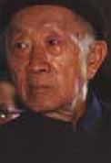
黄昆简介
黄昆院士是世界著名的物理学家
中国固体物理学和半导体物理学的奠基人之一
对固体物理学作出了许多开拓性的重大贡献。
黄散射——20世纪40年代，黄昆提出的固体中杂质缺陷导致X光散射的理论，自20世纪60年代起为外国学者证实并得到应用；
黄-里斯理论——1950年，他同夫人艾夫里斯（李爱扶）合作，新手卡次提出多声子的辐射和无辐射的理论，被国际学术界称为“黄-佩卡尔理论”或“黄-里斯理论”；
http://news.sohu.com/s2005/rwhuangkun.shtml

Slide 13

黄方程——1951年，黄昆首次提出晶体中声子和电磁波的耦合振荡模式,后为拉曼散射实验所证实，被命名为一种元激发——极化激元，所提出的运动方程，被国际 上称为“黄方程”；
《晶体动力学理论》——黄昆与世界著名科学家诺贝尔奖获得者玻恩教授合著的《晶体动力学理论》，1954年由牛津大学出版社出版，成为该分支学科的基本理论著作，是该领域科学工作者的必读之书。
《固体物理学》《半导体物理学》。。。。。。

Slide 14
1977年，黄昆调任中国科学院半导体研究所所长。十多年中，他与年轻的同事合作，先后在多声子跃迁理论和量子阱超晶格理论方面取得新的成就。
以他为学术带头人，半导体研究所成立了我国半导体超晶格国家重点实验室，开创并发展了我国在这一材料学和固体物理学中的崭新领域的研究工作。
1980年以来，黄昆与人合作发表了《无辐射跃迁的绝热近似和静态耦合理论》等论文，解决了二十多年来国际上在此理论发展中存在的疑难问题。
2002年，为表彰其领域在固体物理学的杰出成就和贡献，黄昆荣获2001年度国家最高科技奖。
中国科学院院士黄昆因病医治无效，于2005年7月6日16时18分在北京逝世，享年86岁。

Slide 15
固体——物理学中的认知
感受
五官的作用
感受与分辨
感受的现象：
冷、暖
粗涩、细滑
大小、方圆、规则不规则
色彩
世界——物质——
身体
能感受的东西？
视觉
听觉
……
能思考的东西？
思考的过程
直接的感知
物理量的测量
物理假设的产生
固体
液体/气体/等离子体
有规则的：人造的，天然的
无规则的

Slide 16
量子力学
研究微观粒子的运动规律的物理学分支学科，它主要研究原子、分子、凝聚态物质，以及原子核和基本粒子的结构、性质的基础理论，它与相对论一起构成了现代物理学的理论基础。
原子物理
研究原子的结构、运动规律及相互作用的物理学分支。它主要研究：原子的电子结构；原子光谱；原子之间或与其他物质的碰撞过程和相互作用。
大量的原子和分子组合成固体时结构和性质如何？就是固体物理学需要解决的基本问题。

Slide 17
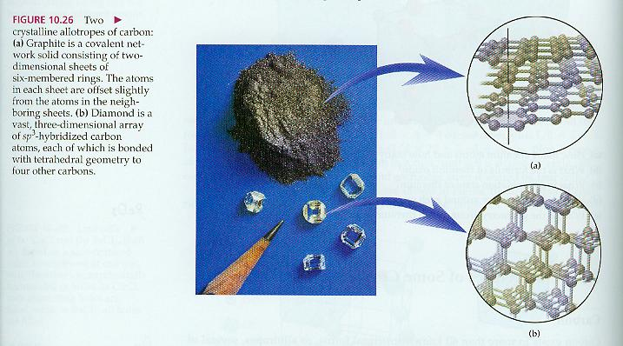
石墨（上）和金刚石（下）晶体结构
天然的矿石，很多具有规则的几何外形
固体组成的规则性
原子论（理论假设）

Slide 18
感兴趣的问题？
为什么金刚石与石墨的性质截然不同？
为什么水具有反常膨胀性质？
为什么半导体、导体和绝缘体具有不同的导电性？
为什么具有纳米涂层的布料、玻璃等具有自洁性？
为什么。。。。。。
宏观的物理性质
与
微观的结构与组成
的关系

Slide 19
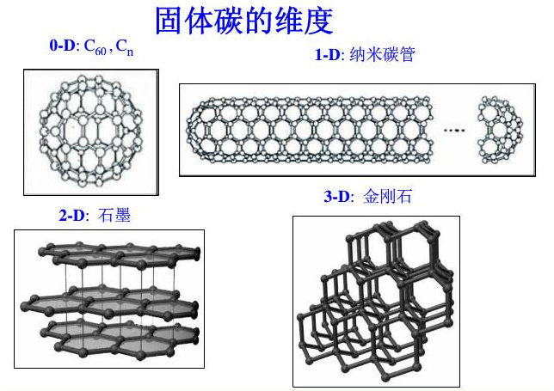
从宏观到微观

Slide 20
固体物理学研究对象及内容
研究对象：
组成固体的原子、离子、电子等的相互作用及运动规律，并阐明其特性与用途。
研究内容：
固体物理学是用自然科学的基本原理解释物体的宏观性质的科学。课程的重点，是研究固体的物理性质、内部微观结构以及内部的微观世界的运动规律之间的关系。
微观世界的基本规律，包含力学 、电磁学、热学、统计物理、量子力学、量子电动力学和量子统计；固体的宏观性质有力学性质、热性质、声性质、电性质、磁性质、光性质
所以，固体物理学是一个联结微观世界和固体宏观性质的桥梁。

Slide 21
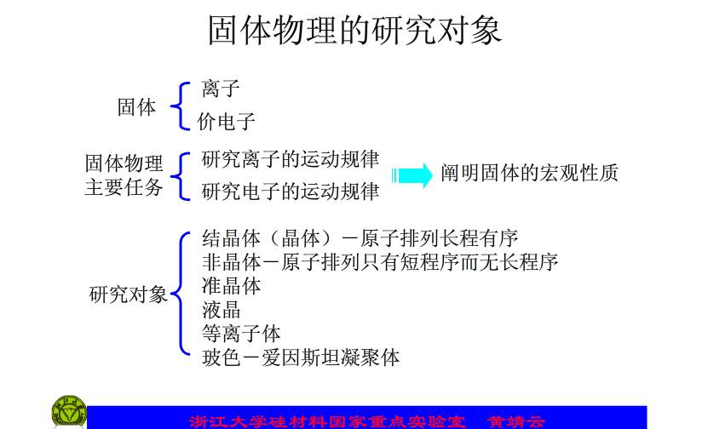
固体物理学研究对象及内容

Slide 22
固体的分类
固体：大量原子（10²³/cm³）按照一定方式聚集（排列）在一起所显示出来的一种宏观表现形式。
根据各原子聚集方式(排列方式)的不同，固体通常可分为 晶体（单晶、多晶）、非晶体、准晶体、液晶等。

Slide 23
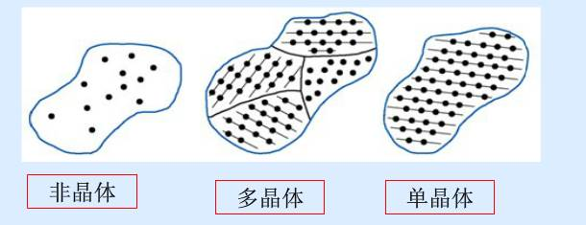
固体的分类 (按结构)
单晶体
晶 体:
长程有序
多晶体
固体
非晶体:
不具有长程序的特点,短程有序。
准晶体:
有长程取向性，而没有长程的平移对称性。
液 晶：
一定温度下，具有一、二维的长程有序。
长程有序:
至少在微米量级范围内原子排列具有周期性。
Notes:
晶体：小范围内，具有固定的键长、键角，具有平移对称性。
准晶体：具有相对固定的键长、键角，但不具有长程平移对称性
非晶体： 小范围内，原子间的作用健长、键角近似相同。但从长程看，不具有周期性。【非晶体并非杂乱无章的】

Slide 24
A. 晶体 (长程有序)
原子在微米级范围内是有序排列的，则该范围的晶体称之为晶粒（颗粒）。
晶体内的晶粒排列若是混乱的，这样的晶体称之为多晶体。若是遵守同一规律，这种晶体称为单晶体。
单晶体： 各向异性
晶 体:
多晶体： 各向同性

Slide 25
实际晶体与理想晶体
原子在微米级范围内遵循规律的、周期性的排列－－理想晶体。
实际的晶体有两重要因素破坏此条件：
1.边界上：
2.晶体内部：杂质和缺陷。

Slide 26
晶体的判断标准
不能根据固体的外形特点来判断一种固体是否是晶体，应当根据固体内部原子排列的规律性来判断一种固体是否是晶体。若一种固体在微观大范围内（微米数量级）原子的排列是有规律的、周期性的则称为晶体，反之则不是晶体。

Slide 27
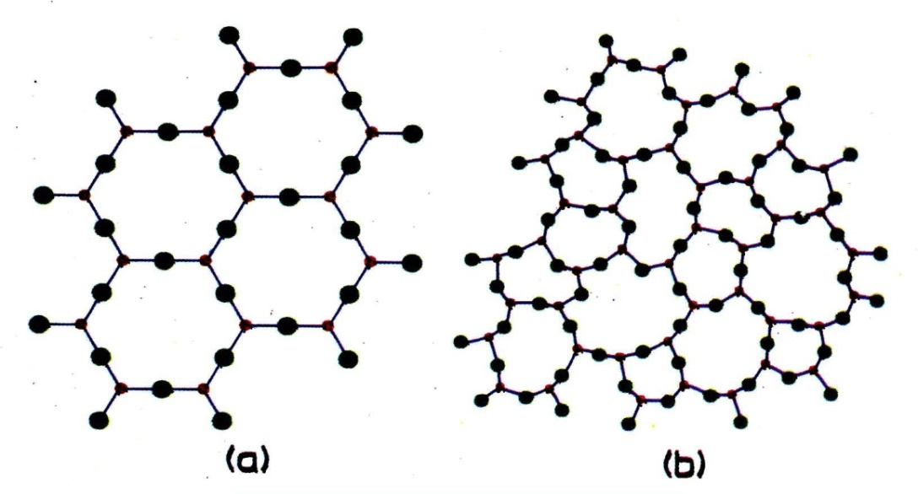
B. 非晶体(短程基本有序，长程无序)
(a)晶体结构的规则网格
(b)非晶体结构的无规则网格
非晶体中原子排列不具有长程的周期性，但基本保留了原子排列的短程序，即近邻原子的数目和种类、近邻原子之间的距离(键长)、近邻原子配置的几何方位(键角)都与晶体相近。
Notes:
可回17屏观看

Slide 28
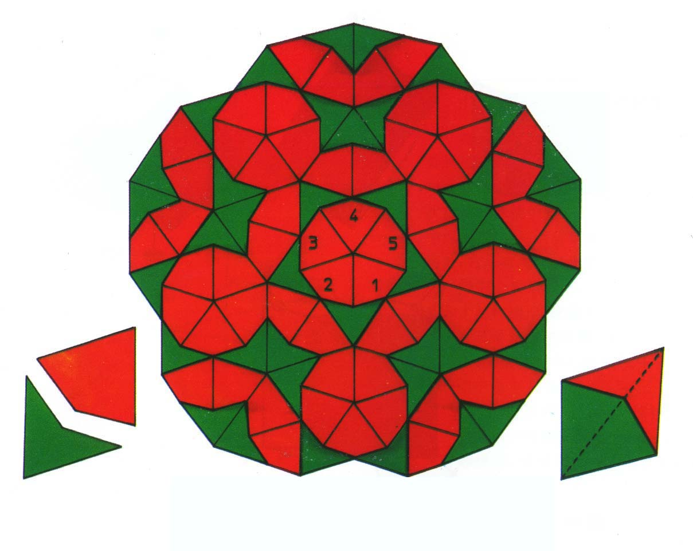
C. 准晶体
(c)Penrose拼接图案
准晶体具有长程的取向序，但没有长程的平移对称序，可以用Penrose拼接图案显示其结构特点。【5重对称轴】
Notes:
长程取向性，某位置，然后略旋一个角度

Slide 29


D. 液晶
一些晶体当加热至某一温度T₁时, 转变为介于固体与液体之间的物质, 且在一维或二维方向上具有长程有序特点。
天然液晶很少，大部分液晶是合成的。液晶经常随外界条件改变而改变。
部分液晶常态下透明，加电压混浊－>显示器件。
部分液晶颜色随温度变化→可用于探温。

Slide 30
固体物理的发展过程
观察实验
总结规律
奠定基础
提出模型
完善体系
晶体规则的几何外形引起人们的注意：
发现晶体的外形对称性与其物理性质有关系，外形的规则性可能是内部规则性的反映。
19世纪中叶，布喇菲（Brabais）提出空间点阵学说：概括晶格周期性特征；
19世纪末，费多洛夫，熊夫利，巴罗等发展了关于晶体微观几何结构理论体系，为进一步研究晶体结构的规律提供理论依据。
17世纪，惠更斯提出椭球堆砌模型：
解释方解石的双折射性质和解理面。
18世纪，阿羽衣认为：方解石晶体是由相同的，平行六面形的小”基石“有规则重复堆砌而成；

Slide 31
固体物理的发展过程
晶体外形对称性和晶体物理性质关系
1669年，N. Steno, 晶面角守恒定律
1678年，C. Huygens，椭球堆积模型解释方解石的解理面和双折射现象
1784年，R J Hauy, 多面体平行堆砌成晶体
1848年，A. Bravais, 十四种布拉菲格子
1889年，费多洛夫230空间群
经验规律：Dulong-petit, Wiedemann-Franz
金属自由电子论
Notes:
31

Slide 32
固体物理的发展过程
晶体结构的实验证实
1912年，M. von Laue, 晶体可以作为x射线的衍射光栅
电子衍射
X射线能谱，高分辨透射电镜
扫描探针显微镜
理论研究进展：固体量子理论、晶格动力学
半导体物理，半导体器件，集成电路
高温材料，超硬材料
与其他学科相互促进
Notes:
32

Slide 33
固体物理的发展过程
爱因斯坦引进量子化概念研究晶格振动;
索末菲在特鲁德和洛伦兹的金属自由电子论的基础上提出固体量子论;
费米发展了统计理论;
20世纪三十年代，建立固体电子态理论（能带论）和晶格动力学;
——能带论带来固体物理学发展史的一次飞跃；提出了导电的微观机理，指出了导体，绝缘体与半导体的区别。
20世纪四十年代末，五十年代初，以锗、硅为代表的半导体单晶出现，并制成晶体三极管，产生半导体物理。
——半导体物理标志固体物理学发展过程中的又一次飞跃，在半导体物理带动下，固体物理获得较大发展。无论是实验方法上，还是理论分析上都适应了客观需要。
Notes:
33

Slide 34
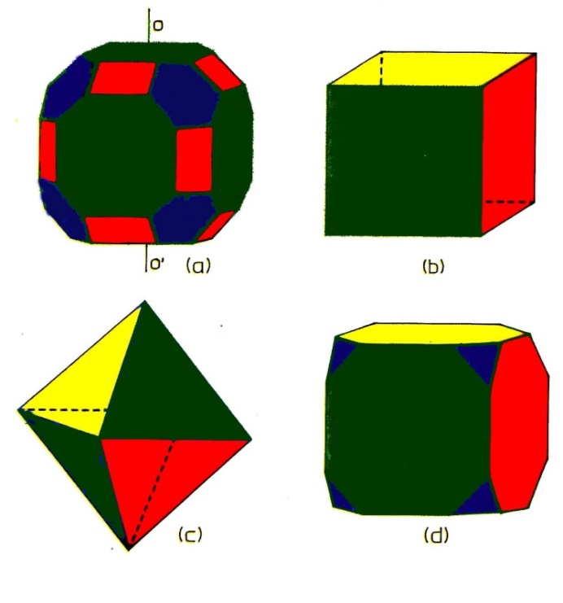
晶体的宏观特性和微观特性
d
a
1
2
b
1.自限性:
c
晶体所具有的自发地形成封闭凸多面体的能力称为自限性。
晶面的交线称为晶棱，晶棱互相平行的晶面的组合称为晶带，如右图中a，1，b，2。
互相平行的晶棱的共同方向称为该晶带的带轴，晶轴是重要的带轴。如右图中OO´
Notes:
晶体易沿着一些固定的面生长。 B c d 图如何从a图获得

Slide 35
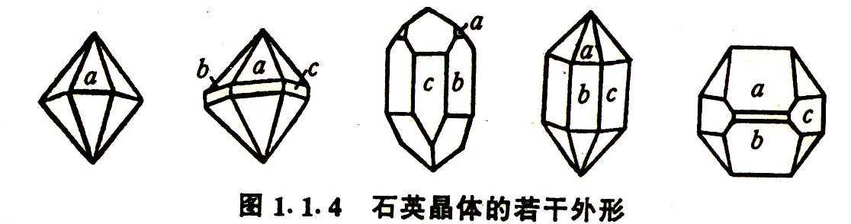
2.晶面角守恒定律：
属于同一品种的晶体，两个对应晶面间的夹角恒定不变。
石英晶体：
a、b 间夹角总是141º47´； a、c 间夹角总是113º08´； b、c 间夹角总是120º00´。

Slide 36
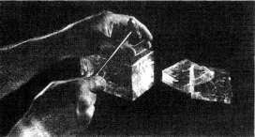
3.晶体的解理性:
晶体沿某些确定方位面劈裂的性质，称为晶体的解理性，这样的晶面称为解理面。

Slide 37
4.晶体的各向异性
在不同方向上，晶体的物理性质不同。
由右图可以看出，在不同的方向上晶体中原子排列情况不同，故其性质不同。
5.晶体的均匀性
晶体中任意两点(在同一方向上)的物理性质相同。

Slide 38
6.晶体的对称性:
晶体在某几个特定方向上可以异向同性，这种相同的性质在不同的方向上有规律地重复出现，称为晶体的对称性。
7.晶体固定的熔点:
给某种晶体加热，当加热到某一特定温度时，晶体开始熔化，且在熔化过程中保持不变，直到晶体全部熔化，温度才开始上升，即晶体有固定的熔点。

Slide 39
晶体的宏观特性：
自限性、晶面角守恒、解理性、晶体的各向异性、晶体的均匀性、晶体的对称性、固定的熔点。
晶体为什么具有这些宏观特性呢?
晶体的宏观特性是由晶体内部结构的周期性决定的，即晶体的宏观特性是微观特性的反映。

Slide 40
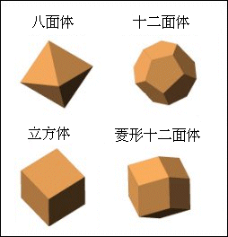
晶体的分类
晶 体
按晶胞分立方晶系六方晶系四方晶系三方晶系正交晶系单斜晶系三斜晶系
按对称性分
按功能分
按结合方式分
立方体六方体
导体 半导体绝缘体磁介质电介质超导体
分子晶体离子晶体共价晶体金属晶体氢键晶体
七大晶系

Slide 41
固体物理学科领域
金
属
物
理
半导体物理
晶体物理
磁学
电介质物理
液晶物理
固体发光
超导体物理
固态电子学
固态光电子学
固体光谱
强关联物理
表面物理
介观物理
纳米物理
。。。。。。

Slide 42
固体物理学研究固体材料中最基本的、具有普遍意义的问题。形成许多分支，例如：
晶体结构
晶格动力学
晶格热力学
实际晶格理论
。。。。。。
理想晶格
晶格理论
能带理论（包括电磁场中的电子运动）
金属中的电子气
功函数、接触电势等
。。。。。。
固
体
物
理
电子理论
输运理论：电子与晶格的相互作用
。。。。。。
固体物理分论：半导体、磁学、超导、非线性光学等

Slide 43
固体物理的研究方法
理论上：是一个非常复杂的多体问题，不可能直接精确求解，需要引入假说、模型和近似。
实验上：大量的实验是固体理论的形成基础，并且是新材料、新器件诞生的主要来源。几十年来，新技术为固体物理领域的研究提供了优越的手段。
Notes:
43

Slide 44
固体物理的研究方法
理论应用于模型
数学方法
理论结果
解释已存在结果
实现结果

Slide 45
追求真理——契入真理
朝闻道，夕死可矣。《论语·里仁》
了万物由我 明妙觉在身
天地与我同根 万物与我一体

